Slide 1





EXPOSITOR
ESTUDIANTE DE ESTADISTICA E INFORMATICA
Universidad Nacional Agraria La Molina
Luis Edgar Gutierrez Saldaña
luisgstudio1@gmail.com
930257889
Luis Edgar Gutierrez Saldaña

Slide 2

MENTOR
Universidad Peruana de Ciencias Aplicadas
Roger Aguilar Alvarez
Roger Aguilar Alvarez

Slide 3
1. Entendimiento del Negocio
2. Análisis Exploratorio de Datos
3. Limpieza de Datos
4. Selección de Variables
7. Comparación de Modelos
10. Conclusiones
9. Interpretación de Resultados
8. Stacking-Combinación de Modelos
5. Particionamiento- train y test
6. Balanceo

Slide 4
1
ENTENDIMIENTO DEL NEGOCIO

Slide 5

ML aplicado a ciencias de la salud: Predicción de Enfermedades Cardiovasculares:

Slide 6

CASO : Enfermedades Cardiovasculares
“Salvar vidas ”
Objetivo: Pronosticar los futuros pacientes con enfermedades cardiovasculares
Las enfermedades cardiovasculares (ECV) son la principal causa de muerte a nivel mundial.
Se estima que 17,9 millones de personas murieron por ECV en 2019, lo que representa el 32% de todas las muertes mundiales. De estas muertes, el 85% se debieron a un ataque cardíaco y un derrame cerebral.
Más de tres cuartas partes de las muertes por ECV tienen lugar en países de ingresos bajos y medios.
De los 17 millones de muertes prematuras (menores de 70 años) debidas a enfermedades no transmisibles en 2019, el 38% fueron causadas por ECV.
Enfermedades cardiovasculares (ECV)
https://www.who.int/en/news-room/fact-sheets/detail/cardiovascular-diseases-(cvds)

Slide 7


ML aplicado a ciencias de la salud: Predicción de Enfermedades Cardiovasculares:
Ciudad de Framingham de EEUU

Slide 8
2
ANÁLISIS EXPLORATORIO DE DATOS

Slide 9
VARIABLES
X : Variables independientes(15): sexo, edad, educación, fumador, cigarros por día, toma medicamentos, ictus prevalente, hipertenso, diabetes, nivel de colesterol, presión arterial sistólica, presión arterial diastólica, Índice masa corporal, frecuencia cardiaca, glucosa.
Y : Variable dependiente(1): enfermedad cardiovascular(binario, si:1, no:0)

Slide 10
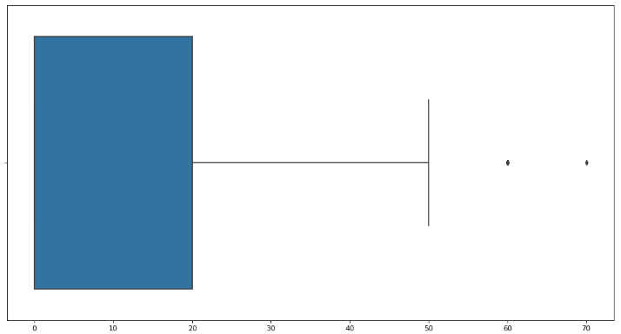
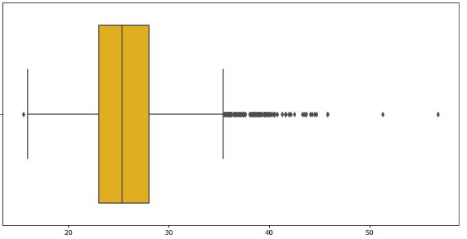
Univariado :Variables Numéricas
Cigarros por día
Índice masa corporal
25%
50%
25%
El 25% de personas, el consumo de cigarros es mayor o igual a 20 cigarros
El 50% de personas su índice masa corporal es menor o igual 25

Slide 11
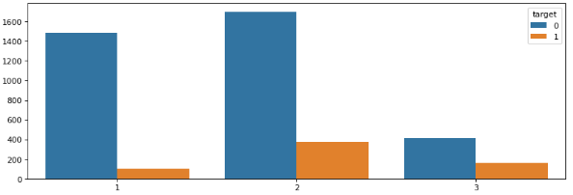
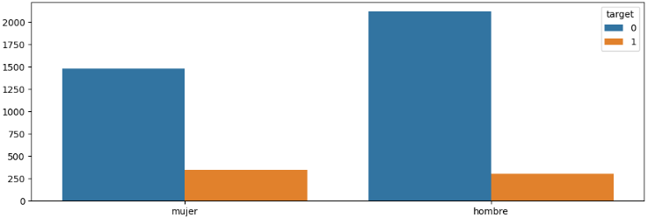
Bivariado : Variables Categóricas
Edad
1: [30:45]años 2: [45:60]años 3: [60:75]años
94%
82%
La segmentación mas frecuente de padecer enfermedades cardiovasculares es cuando tienen entre 45 a 60 años.
A mayor edad tambien aumenta la posibilidad de tener enfermedades cardiovasculares.
18%
72%
6%
28%
Sexo
88%
Las mujeres son mas propensas de padecer enfermedades cardiovasculares que los hombres.
82%
18%
12%

Slide 12
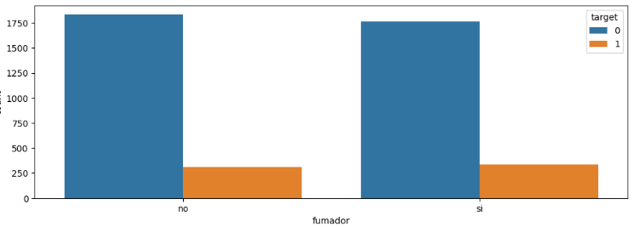
Bivariado : Variables Categóricas
Fumador
86%
85%
14%
15%
1) Si la persona es fumador tiende padecer de enfermedades cardiovasculares ME TOCO que las personas que no fuman.

Slide 13
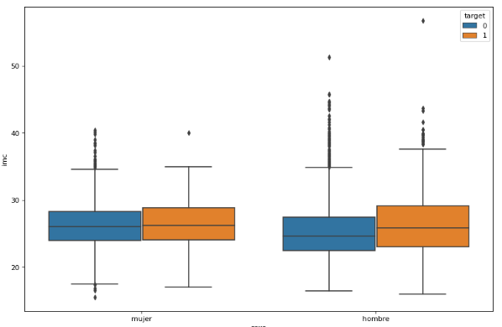
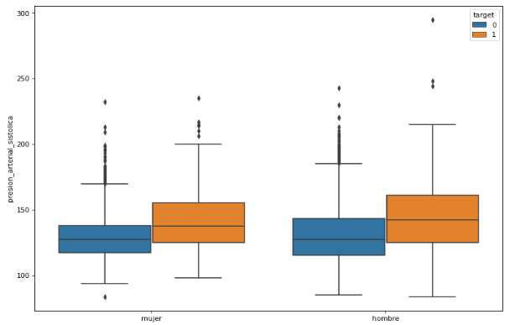
Bivariado : Variables Categóricas y Variables Numéricas
Sexo vs índice masa corporal(imc)
Sexo vs Presión arterial sistólica
En los hombres, si el índice masa corporal la posibilidad de padecer EC
, mientras en las mujeres es indistintos.
2) Sea hombre o mujer a presión arterial sistólica puede padecer de EC.

Slide 14
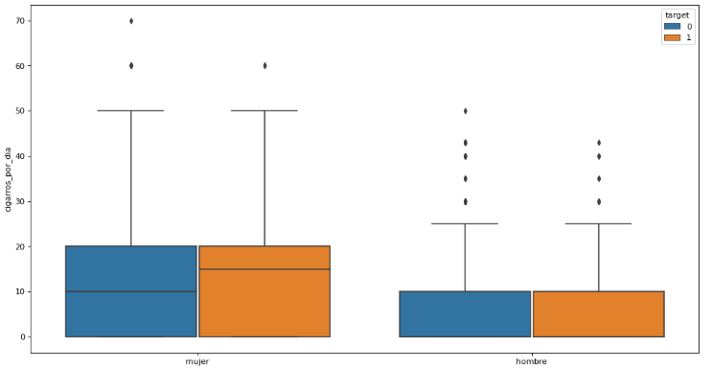
Bivariado : Variables Categóricas y Variables Numéricas
Sexo vs Cigarros por día
1)En las mujeres, cantidad cigarros fumados por dia ,la posibilidad de padecer EC.
2)En los hombres es indistinto.

Slide 15
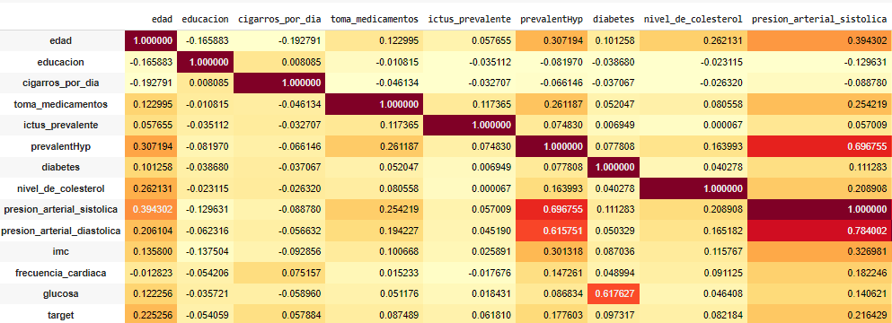
Multivariado : Variables Numéricas
Las variables independientes(‘x’) están mas relacionadas
1)Presión arterial sistólica con ictus prevalente(hipertensión).
2)Presión arterial diastólica con ictus prevalente(hipertensión).
3)Presión arterial sistólica con
presión arterial diastólica.
4)Nivel de glucosa con la diabetes.
Las variables independientes(‘x’) con la variable dependiente(‘y’)
1)Enfermedad cardiovascular con hipertensión y tambien con presión arterial sistólica.

Slide 16
3
LIMPIEZA DE DATOS

Slide 17
Valores perdidos
Se realizó técnicas de imputación univariada para las variables con valores perdidos existentes:
Lista de variables numéricas
(data[lista_numericas]). fillna(data[lista_numericas].median())
Lista de variables categóricas
(data[lista_categoricas]). fillna(data[lista_categoricas].mode()[0])
números
mediana
categóricas
moda
Preprocesamiento de datos
Las variables categóricas, se realizó preprocesamiento de datos: OneHotEncoder
categóricas
números
Sexo:
Hombre
Mujer
Sexo:
1
0

Slide 18
(x)
Target(y)
Dummy(x)
Muy importante que las variables estén en formato numérico

Slide 19
4
SELECCIÓN DE VARIABLES

Slide 20
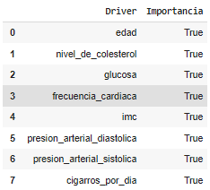
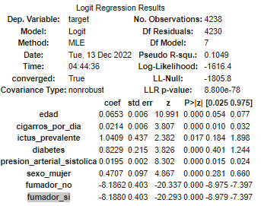
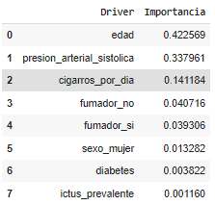
Selección Boruta
Selección statsmodels
Selección RandomForest
Se escogió la lista random forest

Slide 21
5
PARTICIONAMIENTO
ENTRENAMIENTO Y TESTEO

Slide 22
FEATURES
Todas las variables están en formato numérico(maquina).
ENTRENAMIENTO 75%
TESTEO
25%
3238
1: SI enfermedad cardiovascular
483 (15,19%)
1: SI enfermedad cardiovascular
train
4238
644 (15,19%)
0: No enfermedad
cardiovascular
2695 (84,8%)
Target
0: No enfermedad
cardiovascular
3238
1: SI enfermedad cardiovascular
161 (15,19%)
3594 (84,8%)
test
0: No enfermedad
cardiovascular
899 (84,8%)

Slide 23
6
BALANCEO

Slide 24
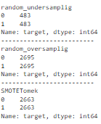
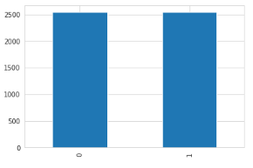
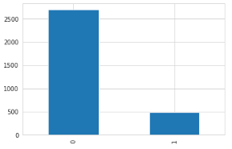
Balanceo a la variable target
Con balanceo
Sin balanceo
BALANCEO
Se balanceo aplicando la metodología de Smotetomek

Slide 25
7
COMPARACION DE MODELOS

Slide 26
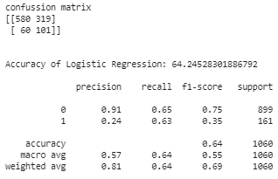
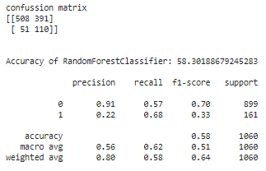
Regresión logística
Random Forest

Slide 27
8
COMBINACIÓN DE MODELOS

Slide 28
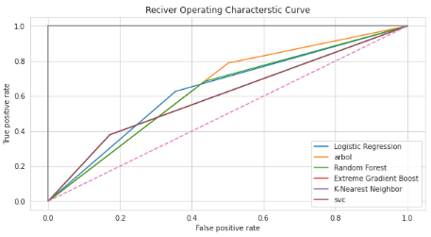
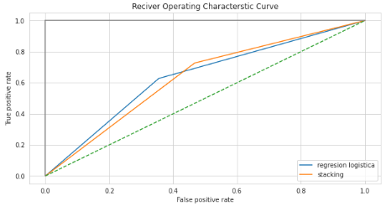
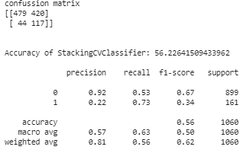
Curva Roc de los modelos
Regresion logistica+ Random forest = Stacking(scv)

Slide 29
9
INTERPRETACIÓN DE RESULTADOS

Slide 30
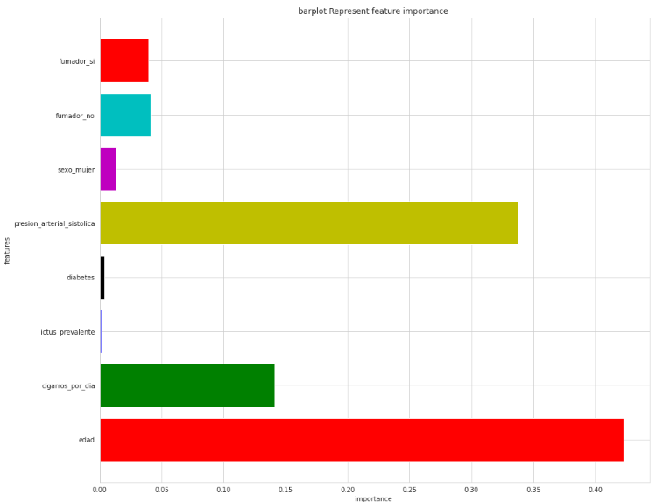
Importancia de variables con random forest

Slide 31
10
CONCLUSIONES

Slide 32
Las tres variables mas importantes resultaron la edad, presión arterial sistólica y cigarros por día.
La variable menos importante fue ictus prevalente(hipertensión)

